Slide 1
Rozkročená náhoda
František Šanda
Fyzikální ústav Univerzity Karlovy
(Ke Karlovu 5)

Slide 2
Generální téma: Náhodné funkce
a.k.a. stochastické procesy
použití na modelování přenosu energie či spekter
kvantový vývoj pod náhodným Hamiltoniánem

Slide 3
Univerzalita šumu
Z dálky vypadají náhodné funkce podobně
Centrální limitní věta (vše je Gauss)
Einsteinův difuzní zákon
Důležitá výjimka: Levyho lety (široký rozkrok)

Slide 4
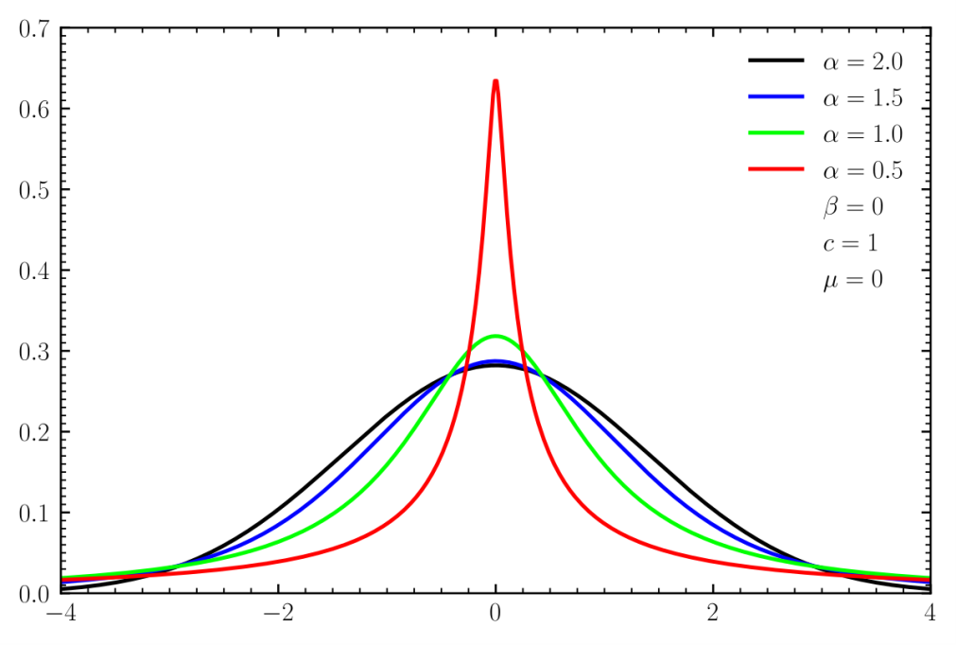
Levyho lety a fyzika
$1/{x^{∝+1}}$ distribuce stabilní ke konvolucím
Anomální difůze
Statistika mimo nejmenší čtverce

